Slide 1
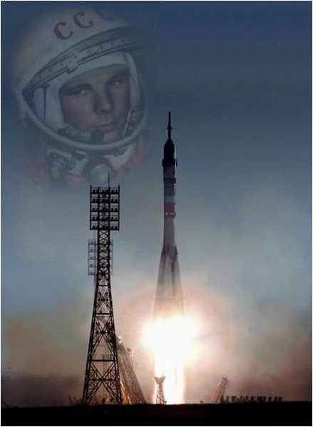
Покорителям космоса
12 апреля –
День авиации
и космонавтики
посвящается…
Сенина Г.Н., МОУ «СОШ № 4», г. Корсаков

Slide 2
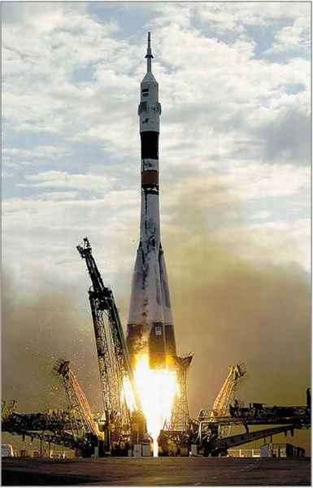
Цель:
популяризация знаний по астрономии и достижений в области космонавтики,
расширение кругозора,
развитие познавательной активности, коммуникативных способностей учащихся, чувства солидарности, здорового соперничества,
совершенствование навыков групповой работы.

Slide 3
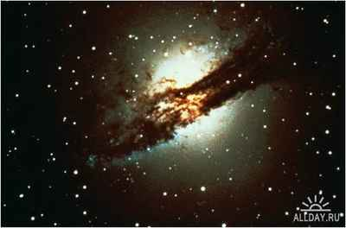
Две вещи поражают нас больше всего – звезды над головой и совесть внутри нас …
Древняя мудрость

Slide 4
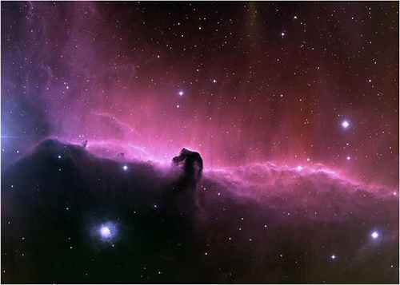
Понять природу
Все люди живут под одним и тем же небом. Его красота пробуждает в нас высокие и светлые чувства, дарит радость творческого вдохновения. Его тайны призывают
человеческий разум к размышлению, к исследованию физического мира. Понять природу наблюдаемых тел и явлений во Вселенной, дать объяснение их свойствам, узнать, как они возникают и развиваются, люди хотели всегда.

Slide 5
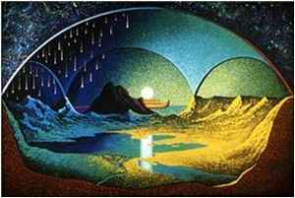
Понять природу
Люди строили картину мира в соответствии с теми данными, которыми располагали. С течением времени картина менялась, потому что появлялись новые факты и новые мысли о сущности наблюдаемых явлений, а главное – появлялась возможность проверить правильность тех или иных идей через наблюдения и измерения, используя достижения смежных с астрономией наук, прежде всего физики.

Slide 6
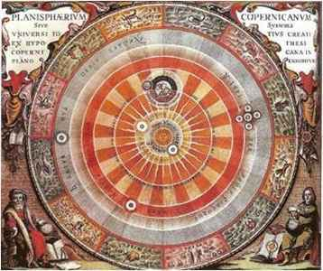
Понять природу
Не всегда изменение взглядов на мир носило характер простого уточнения – иногда это была настоящая революционная ломка старых представлений, как, скажем, утверждение гелиоцентрической системы Коперника или теория относительности Эйнштейна. Но и в эти переломные моменты астрономы сохранили глубокое уважение к трудам своих предшественников, рассматривая их вклад как серьезный и важный этап в общем движении к истине.

Slide 7
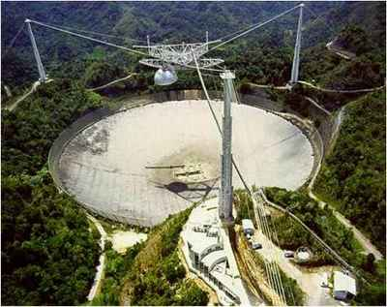
ХХ век
Благодаря растущему научно-техническому потенциалу цивилизации астрономические исследования быстро продвигались вперед. XX век для астрономии означает нечто большее, чем просто очередные сто лет.
Американский радиотелескоп Arecibo, который находится на острове Пуэрто-Рико, является самым большим и самым чувствительным в мире.

Slide 8
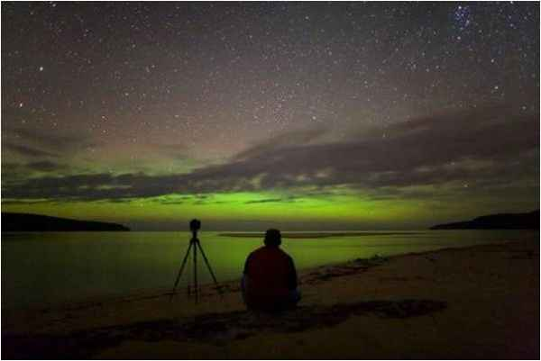
ХХ век
Именно в XX столетии узнали физическую природу звезд и разгадали тайну их рождения, изучили мир галактик и почти
полностью восстановили историю Вселенной, посетили соседние планеты и обнаружили иные планетные системы. Умея в начале века измерять расстояния лишь до ближайших
звезд, в конце столетия астрономы «дотянулись» почти до границ Вселенной. Обнаружили расширение Вселенной, космическое радиоизлучение, узнали примерный возраст Солнца и других звезд, убедились в существовании черных дыр и многое другое.

Slide 9
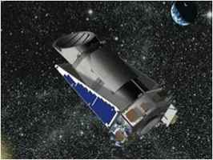
ХХI век
Астрономии XXI века предстоит освоить новые «окна» во Вселенную. Например, узнать существуют ли у ближайших звезд планеты земного типа и есть ли на них жизнь, какие
процессы способствуют началу формирования звезд, как образуются и распространяются по Галактике биологически важные элементы, такие, как углерод, кислород, являются ли
черные дыры источником энергии активных галактик и квазаров, где и когда сформировались галактики, будет ли вселенная расширяться вечно и многое другое.
NASA запустило телескоп для поиска планет земного типа.

Slide 10
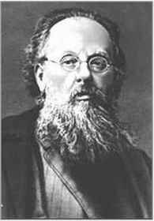
Яркие события и люди
Константин Эдуардович Циолковский (1857 – 1935) – учитель из Калуги, хорошо знавший физику, математику, химию, астрономию, механику. Он является автором
проектов дирижаблей, работ в области аэродинамики и ракетной техники, одним из основоположников теории межпланетных сообщений с помощью ракет, разработчиком принципа ракетного движения. Многие из современников считали его безумцем. Ученый смог наметить путь, по которому человечество вышло в
космос.

Slide 11
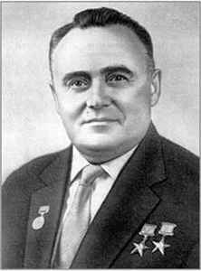
Яркие события и люди
С.П. Королев (1906 –1966) – российский ученый и конструктор. Под его
руководством были созданы баллистические и геофизические ракеты, первые искусственные спутники Земли, первые космические корабли, на которых впервые в
истории совершены космический полет человека и выход человека в космос.

Slide 12
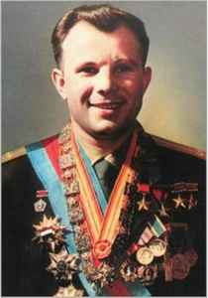
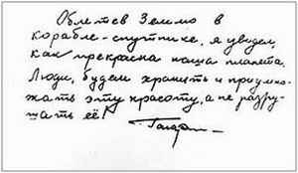
Первый космонавт
В 1961 году, 12 апреля, гражданин СССР майор Юрий Гагарин на космическом корабле "Восток" впервые в истории совершил орбитальный облет Земли, открыв эру пилотируемых космических полетов.
Выполнив один оборот вокруг Земли, в 10:55:34 на 108 минуте корабль завершил полёт.

Slide 13
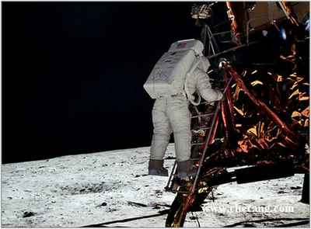
Яркие события и люди
20 июля 1969 года американские астронавты Нил Армстронг, Эдвин Олдрин и Майкл Коллинз на трехместном космическом корабле «Аполлон-11» осуществили посадку на Луну. А на следующий день Армстронг и Олдрин вышли из корабля на поверхность Луны, первым из них был Армстронг. Всего на Луну высаживались 12 астронавтов.

Slide 14
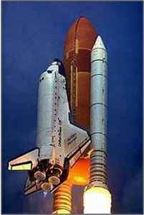
Яркие события и люди
«СПЕЙС ШАТТЛ» (англ. Space Shuttle – космический челнок) – многоразовый
пилотируемый транспортный космический корабль США. Первый полет с астронавтами – апрель 1981 года. К 1992 году построены 5 орбитальных ступеней –
«Колумбия», «Челленджер», «Дискавери», «Атлантис», «Эндевер».
Шаттл «Дискавери»

Slide 15
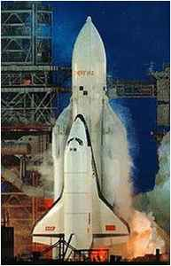
Яркие события и люди
«БУРАН» – воздушно-космический корабль многоразового использования. Выполнен
по самолетной схеме типа «бесхвостка» с низкорасположенным крылом двойной стреловидности. Старт корабля с помощью ракеты-носителя «Энергия», спуск и посадка по «самолетному» режиму. Первый беспилотный полет с посадкой в
автоматическом режиме 15 ноября 1988 года.

Slide 16
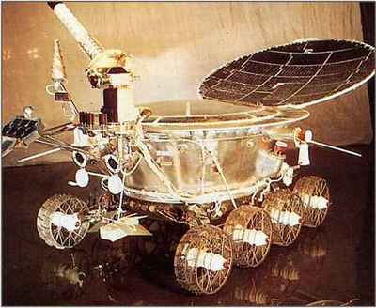
Яркие события и люди
«Луноход» – автоматическое или управляемое устройство для работы и передвижения по поверхности Луны. Первый автоматический лунный самоходный аппарат, управляемый с Земли, – советский «Луноход-1» (1970), а первый
управляемый лунный самоходный аппарат – американский луноход «Ровер» (1971).

Slide 17
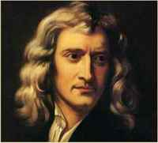
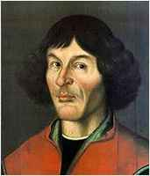
Яркие события и люди
Исаак Ньютон (1643-1727), английский математик, механик, астроном и физик, создатель классической механики. Построил зеркальный телескоп.
Сформулировал основные законы классической механики. Открыл закон всемирного тяготения, дал теорию движения небесных тел, создав основы небесной механики.
Николай Коперник (1473-1543), польский астроном, создатель гелиоцентрической системы мира. Совершил переворот в естествознании,
отказавшись от принятого в течение многих веков учения о центральном положении Земли. Объяснил видимые движения небесных светил вращением Земли вокруг оси и обращением планет (в т. ч. Земли) вокруг Солнца.

Slide 18
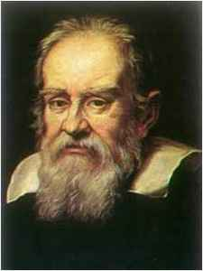
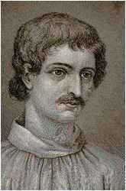
Яркие события и люди
Галилео Галилей (1564-1642) построил телескоп с 32-кратным увеличением и с его помощью открыл горы на Луне, 4 спутника Юпитера, фазы у Венеры, пятна на Солнце. Активно защищал гелиоцентрическую систему мира, за что был
подвергнут суду инквизиции (1633), вынудившей его отречься от учения Н.Коперника.
Джордано Бруно не был астрономом, а был философом, который поразил всех смелой для своего времени новой картиной мироздания. В
тюрьме инквизиции Бруно провел долгие годы. От него требовали отречения от «еретического» учения. Бруно по обычаю инквизиции был заживо сожжен на костре в Риме, на Площади Цветов.
«Сжечь – не значит опровергнуть» – были последними словами осужденного.

Slide 19
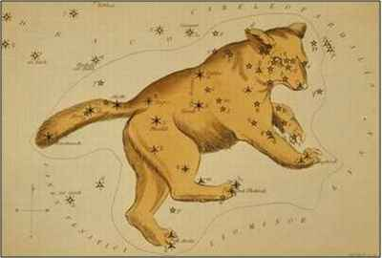
Легенды – Большая медведица
Почти с каждым созвездием связана какая-нибудь древняя легенда или миф.
Одна из древнегреческих легенд рассказывает, как всемогущий бог Зевс взял себе в жены прекраснейшую нимфу Каллиосто. Чтобы избавить Каллиосто от преследований ревнивой Геры, Зевс обратил Каллиосто в медведицу и взял к себе на небо. Отсюда – на небе
Большая Медведица.
Рисунок созвездия на древней карте

Slide 20
Легенды – Кассиопея, Цефей, Андромеда
О созвездиях Кассиопеи, Цефея, Андромеды, Пегаса и Персея сложилась другая легенда. Когда-то в незапамятные времена, у мифического царя эфиопов Цефея была красавица жена царица Кассиопея. Однажды Кассиопея имела неосторожность похвастать красотой своей дочери в присутствии нереид – мифических жительниц моря. Завистливые нереиды пожаловались богу моря Посейдону, и он напустил не берега Эфиопии страшное чудовище, пожиравшее людей. Цефей, по совету оракула, вынужден был отдать на съедение чудовищу свою любимую дочь Андромеду. Он приковал ее к прибрежной скале, и каждую минуту Андромеда ожидала гибели. Но Андромеду спас герой Персей, прилетевший на
крылатом коне Пегасе. Главных участников этого мифа фантазия древних греков поместила на небо. Так появились созвездия Цефея, Кассиопеи, Андромеды, Пегаса, Персея.

Slide 21
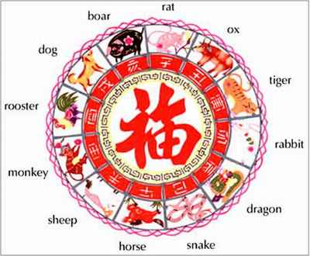
Восточный календарь
В странах Востока, и особенно Азии, с давних времен широкое распространение получил календарь 12-летнего цикла. Этот календарь зародился у кочевых народов Центральной Азии. В основу календаря животного цикла положен период обращения
Юпитера вокруг Солнца. Этот период равен примерно 12 годам.
Старт

Slide 22
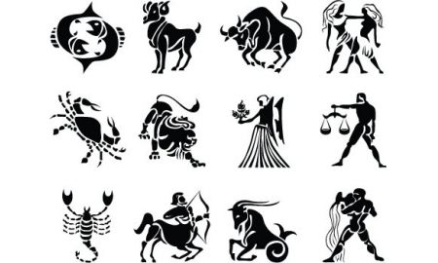
Часовые пояса
Найдите соответствие между названиями зодиакальных созвездий и символами, которыми они обозначаются.
Овен
Весы
Телец
Скорпион
Близнецы
Стрелец
Рак
Козерог
Лев
Водолей
Дева
Рыбы

Slide 23
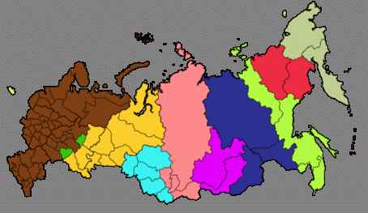
Часовые пояса
В 1919 году, приняв за основу международную систему часовых поясов и существовавшие тогда административные границы, на карту РСФСР были нанесены часовые пояса.
Старт

Slide 24
Викторина
Назовите русского ученого, основоположника космонавтики.
Изобретатель первых советских космических кораблей.
В каком году состоялся первый полёт человека в космос?
Первый человек, покоривший звездное небо.
Сколько длился космический полет Ю.А. Гагарина?
Как назывался космический корабль Ю.А. Гагарина?
Первая в мире женщина-космонавт.
Кто первым вышел в открытый космос?
К.Э. Циолковский
С. П. Королев
12 апреля 1961 г.
Юрий Алексеевич Гагарин
108 мин = 1 ч 48 мин
«Восток»
Валентина Терешкова
Алексей Леонов

Slide 25
Викторина
9. Кто стал первым человеком, ступившим на поверхность Луны?
10. Как называются русский и американские космические корабли многоразового использования?
11. В каком году был произведен запуск первого искусственного спутника Земли?
12. Как назывался самоходный аппарат, совершивший путешествие по поверхности Луны?
13. Как звали собак - космонавтов?
14. Естественный спутник Земли.
15. Сколько воды в лунных морях?
16. Основной инструмент астронома.
Нил Армстронг
«Буран», «Шаттл»
4 октября 1957 г.
«Луноход»
Белка и Стрелка
Луна
Нет воды
Телескоп

Slide 26
12 апреля –
День авиации
и космонавтики
Покорителям космоса
посвящается…
Ресурс: http://sch1106.mosuzedu.ru/upload2.html

